Slide 1
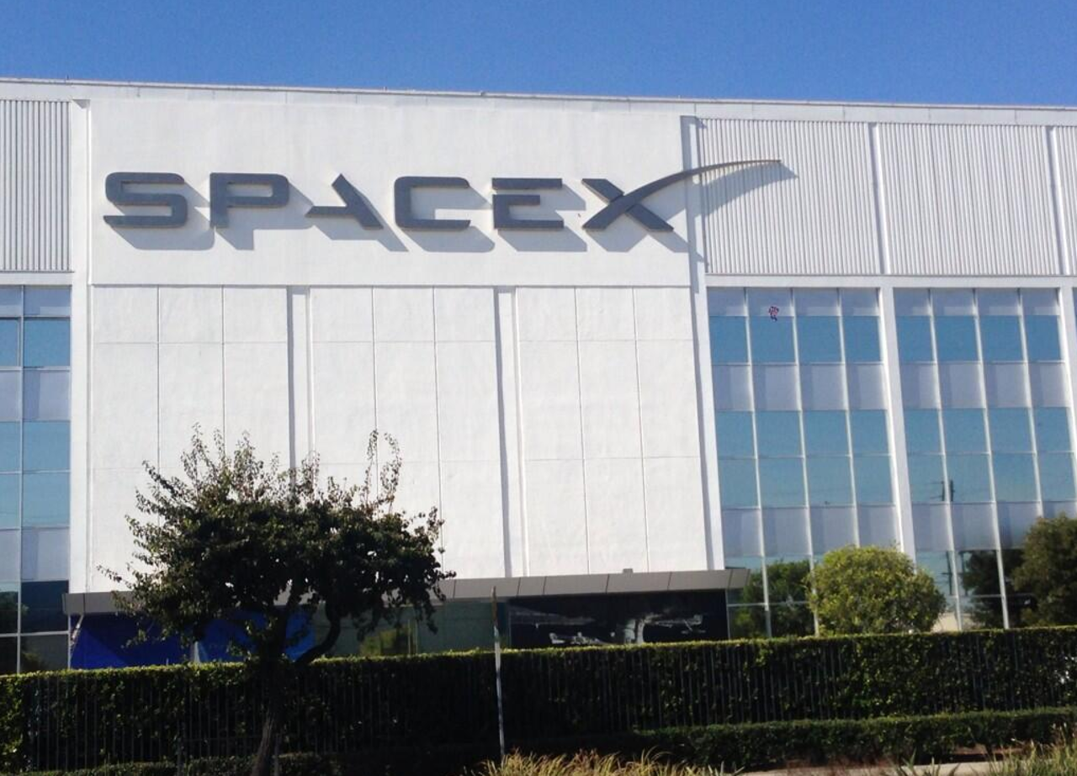
გიორგი აფრიდონიძე
(პრეზენტაციის თემა)
Space X კოსმოსური ხომალდების წარმოება

Slide 2
Space X
Space X-ი დაარსდა 2002 წლ-ის ივნისში Elon Musk-ის მიერ. კომპანია ძირითადად აწარმოებს კვლევით და გადამზიდ კოსმოსურ ხომალდებს. პროექტის ავტორის მთავარი ხედვა: მარტივი და შედარებით იაფი, ასევე განმეორებით გამოყენებისათვის ვარგისი რაკეტების წარმოება, რომელიც სხვადასხვა დროის პერიოდში მოახდენს კოსმოსში გაფრენას.

Slide 3
წარმატების მიზეზები
1. იდეა (კონცეფცია)
2.ინოვაციური პროდუქტი
3. სტრატეგიული მოკავშირე

Slide 4
იდეა
გამოყენება ხომალდისა იძლევა ნაკლებ დანახარჯებს, ასევე დროის თვალსაზრისით დიდ მოგებას.სწორედ იდეის სრულმა და იდეალურმა ფორმულირებამ საფუძველი ჩაუყარა კომპანიის წარმატებას

Slide 5
ინოვაციური პროდუქტი
კომპანიის ძირითადი კოსმოსური ხომალდები: Falcon 1; Falcon 9; Dragon; Falcon Heavy. თითოეული მათგანი შექმნილია მთავარი იდეის საფუძველზე:საწყისი გაფრენის შემდგომ, განმეორებით პროცესის შესრულება. აღსანიშნავია ის ფაქტი, რომ Falcon 1; Falcon 9; Dragon -მა დიდი წარმატება ჰპოვა კოსმოსური ხომალდების ინდუსრიაში. ხოლო რაც შეეხება Falcon Heavy-ის, ის ყველაზე მძიმე რაკეტაა 2015 წლის დასაწყისში გაუშვეს კოსმოსში

Slide 6
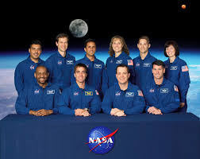
სტრატეგიული მოკავშირე “ NASA “
2006 წლ- 18 აგვისტო

Slide 7
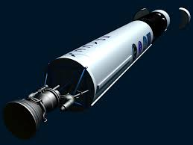
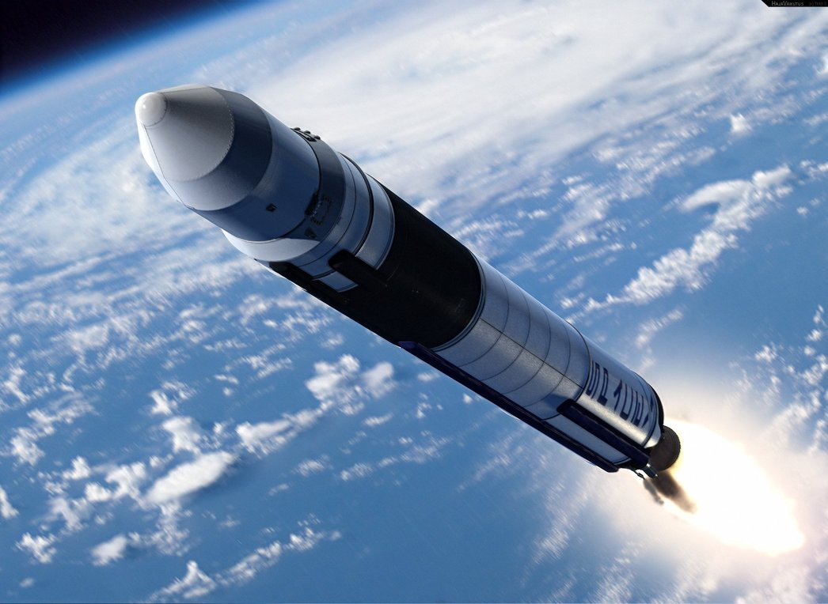
Falcon 1

Slide 8
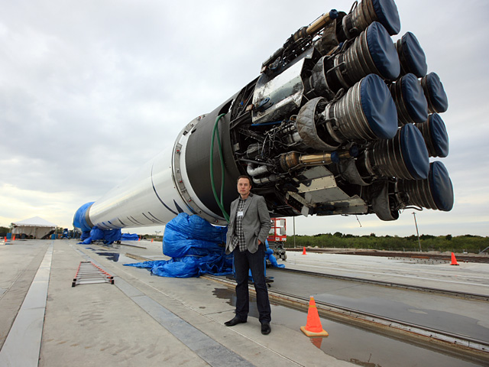
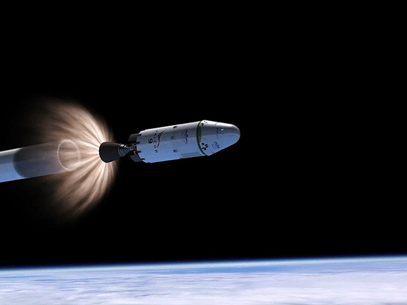
Falcon 9

Slide 9
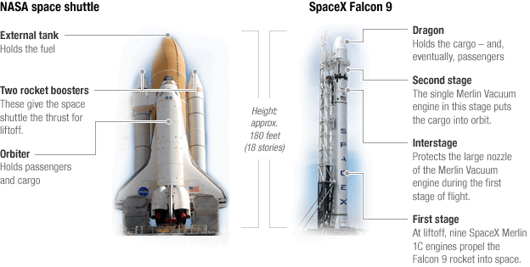
Falcon 9 Dragon სტრუქტურა

Slide 10
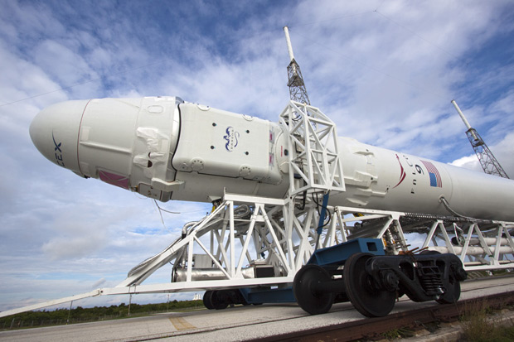
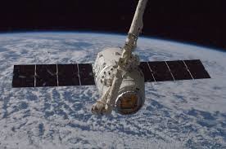
Dragon

Slide 11
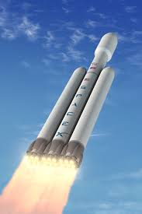
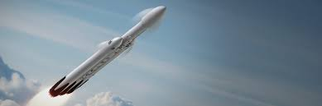
Falcon Heavy

Slide 12
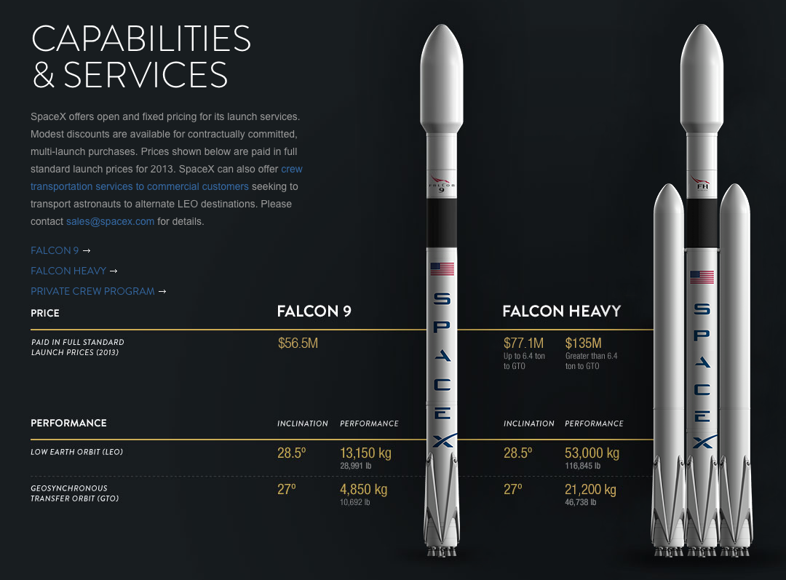
Falcon Heavy

Slide 13
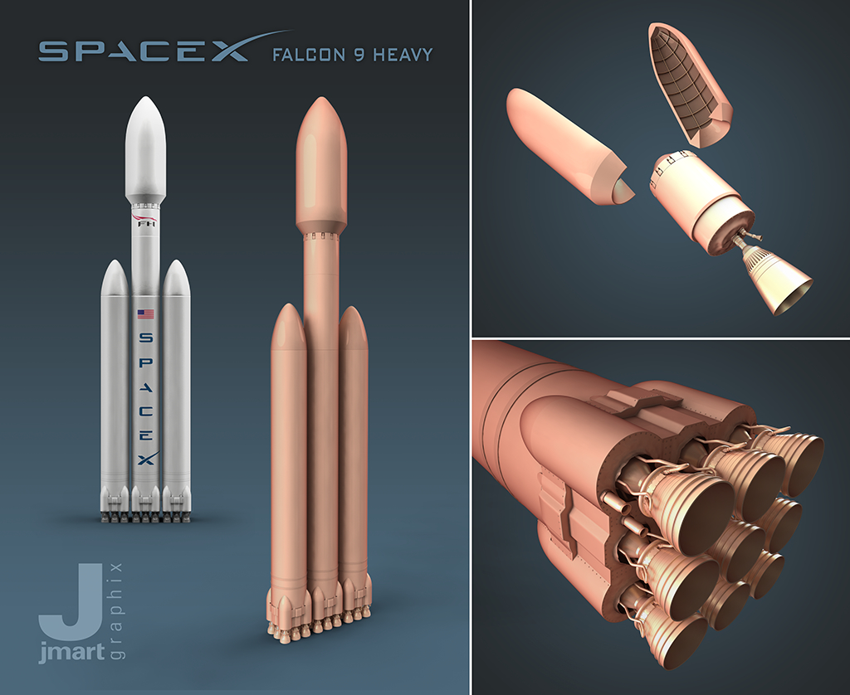
Falcon Heavy

Slide 14

Success in your hands
გმადლობთ ყურადღებისთვის!

